Slide 1
Диаграммы и проценты
Алгебра 7 класс
Для подготовки к ВПР

Slide 2
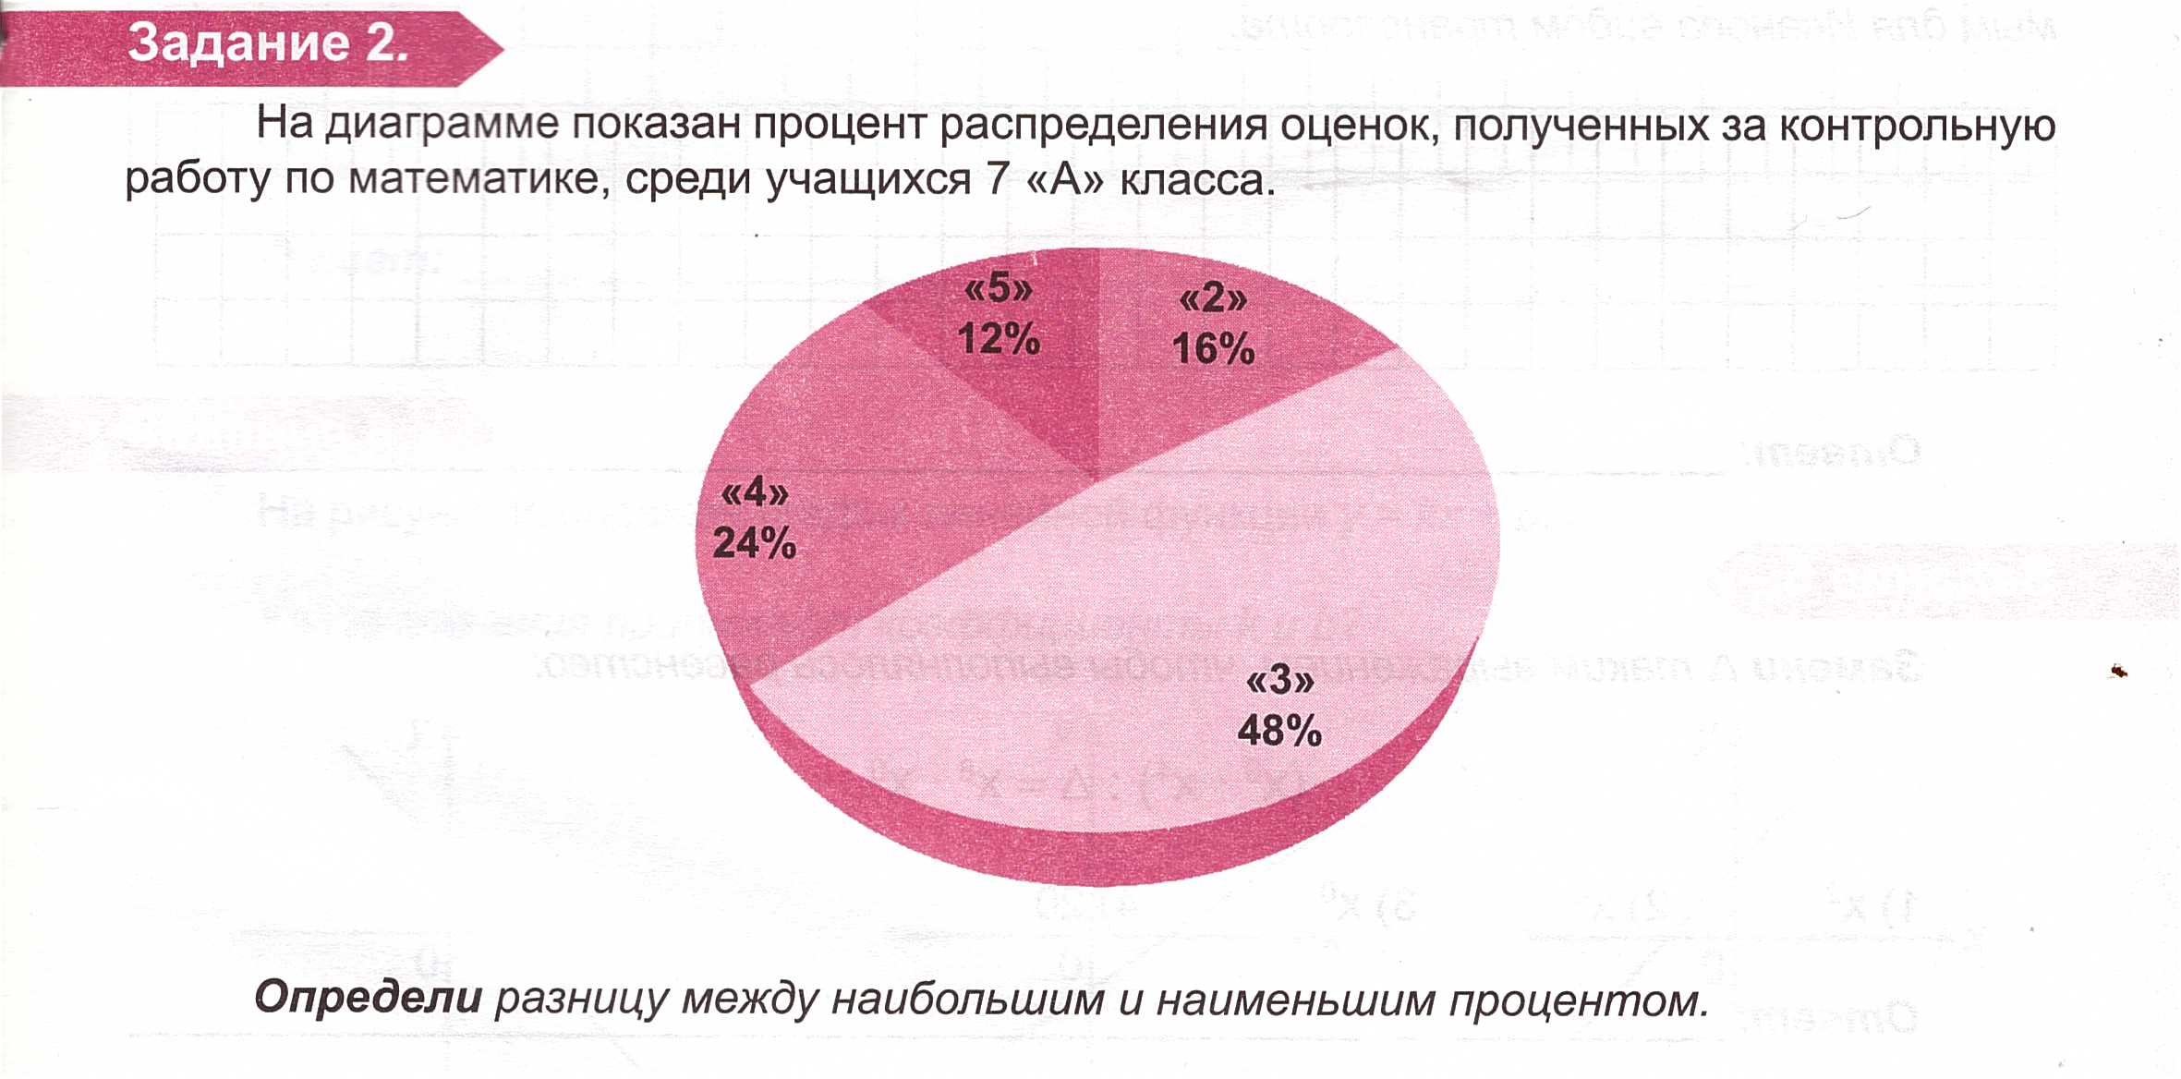

Slide 3
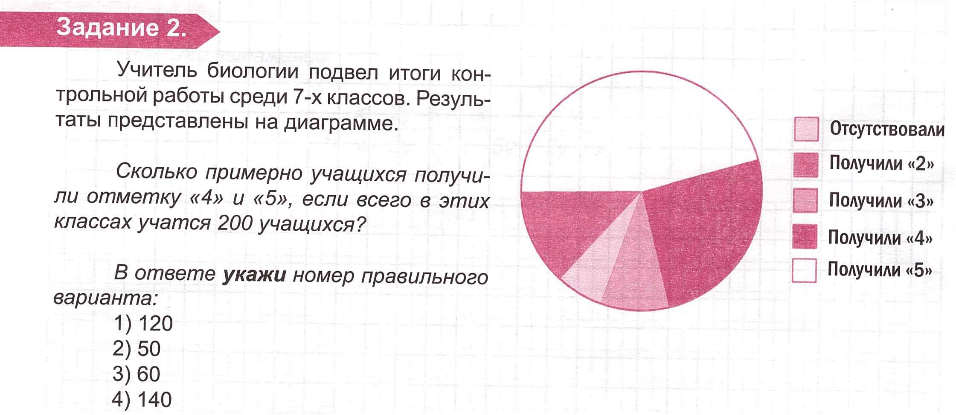

Slide 4
№1.Двести пятьдесят семиклассников писали работу по географии из 5 задач. Диаграмма показывает процент семиклассников, решивших каждую из задач. Какую задачу решило наименьшее число семиклассников?
Число всех семиклассников – 250 человек.
Число процентов, приходящееся на каждую задачу – 100%.
Какое количество процентов наименьшее? – 18%
Как можно найти 18% от общего числа?

Slide 5
Решение.
1 способ: 250:100·18=2,5·18= 45 (чел.)
2 способ: 18% =0,18; 250·0,18= 45
Ответ: 45.

Slide 6
№2. Пятьдесят семиклассников писали контрольную работу по физике из 5 задач. Диаграмма показывает процент семиклассников, решивших каждую из задач. Какую задачу решило наименьшее число семиклассников?
Решение.
50:100·12=6 (чел.) – решило задачу №2.
Ответ: 6.

Slide 7
№3. Четыреста пятьдесят семиклассников писали контрольную работу по географии из 5 задач. Диаграмма показывает процент семиклассников, решивших каждую из задач. Какую задачу решило наименьшее число семиклассников? В ответ запишите число семиклассников, решивших эту задачу.
Решение.
450:100·16=42 (чел.)
Ответ: 42.
Какие вопросы можно решить с помощью этой диаграммы?

Slide 8
№4. Пятьсот пятьдесят семиклассников писали контрольную работу по физике из 5 задач. Диаграмма показывает процент семиклассников, решивших каждую из задач. Какую задачу решило наибольшее число семиклассников? В ответ запишите число семиклассников, решивших эту задачу.
Решение.
550:100·82=451 (чел.)
Ответ: 451.

Slide 9
Дальнейших успехов в чтении диаграмм!

